Slide 1
生活服务事业群
分布式+发布上线最佳实践
2019/06/05

Slide 2
分布式技术全景
高性能
Text here
高可用
高性能
动态配置，降级，限流，切流，重试.….
异步，并行，缓存，服务拆分，主辅分离.….
分布式
高可用
一致性
发布技术
一致性
灰度发布，上线，监控.….
无状态，幂等，数据异构.….
发布

Slide 3
整体框架实例
啄木鸟监控
H5、RN、WEB
负载均衡(外网)
静态资源服务器
blue.jd.com监控
color网关、登录、灰度
负载均衡(内网)
jsf
ducc控制中心
开关+配置
web应用
廊坊
汇天
超时配置：tp99两倍，重试1次
jsf
jvm
jvm
内部服务
托底
中台服务
多别名自动切换
jimdb
jimdb
双ES集群，超时重试一次
ump、mdc监控
mysql弹性库
mdc、慢sql

Slide 4
高可用—动态配置
应用场景
管理应用程序中的动态参数，精简应用配置。
依赖的外部接口出现问题时，可以设置开关实现系统的快速升降级。
重要功能上线时，通过ducc设置白名单，以及灰度比例，实现灰度发布。
实现方式
业务系统
业务系统
业务系统
业务逻辑1
业务逻辑2
业务逻辑n
DUCC模块1
DUCC模块2
DUCC模块n
DUCC配置控制中心

Slide 5
高可用—限流
应用场景
在某段时间点服务调用次数飙升，导致服务压力过大，为保障系统稳定性，可以添加限流措施。
实现方式
Web应用可以使用nginx进行简单限流，可以使用nginx限制ip方式实现简单限流
如limit_req_zone $ binary_remote_addr zone=ip_limit:10m rate=1r/s;
$binary_remote_addr 表示通过remote_addr这个标识来做限制，“binary_”的目的是缩写内存占用量，是限制同一客户端ip地址。
zone=one:10m表示生成一个大小为10M，名字为one的内存区域，用来存储访问的频次信息。
rate=1r/s表示允许相同标识的客户端的访问频次，这里限制的是每秒1次，还可以有比如30r/m的。
JSF服务可以使用JSF提供的限流方案
客户端限流（按App限流）
可以为每个调用方单独配置限流措施，单位时间内对某个alias进行调用次数限制
每个服务端IP限流
可以为每个服务端ip进行调用次数限制

Slide 6
高可用—异步+重试
子流程
子流程
子流程
处理过程
处理过程
处理过程
处理过程
处理过程
处理过程
JMQ
JMQ
处理过程
处理过程
处理过程
数据持久化
数据持久化
数据持久化
将一个复杂的流程，拆分成若干个简单的流程，每个流程之间可以使用
JMQ作为通知，每个子流程可以使用JMQ的重试机制，也可以根据场景重写重试机制

Slide 7
一致性
概述
目前我们系统中的数据一致性分为强一致性、最终一致性。
强一致性都是单个服务通过开启数据库事务操作数据；最终一致性一般结合JMQ以及幂等服务实现。关于分布式的强一致如TCC目前暂无场景，需要做下方案规避
写操作
写操作
强一致
最终一致
DB操作
编程式事务开启
RPC写服务（幂等）
事务执行
事务回滚
多次写jmq失败需要做日志留存，任务/人工处理
失败
重试
JMQ

Slide 8
一致性—幂等
概述
接口可重复调用，在调用方多次调用的情况下，接口最终得到的结果是一致的
目前用于rpc调用的添加接口，常见做法为服务端针对客户端传过来的唯一标示做添加或修改判断，多次修改可在唯一标示处处理
根据服务端提供的规则生成uuid+版本号
soa服务
是否处理过相应业务
场景案例
N
Y
使用京米下虚拟订单，保证不会存在重复下单
进行相关处理
返回相应信息

Slide 9
一致性—数据异构
概述
数据的存储是根据业务场景来确定的。
复杂查询数据库支持不了，ES能很好的解决这个问题。
Mysql
ES
订单主表
Sharding key：keyi1
订单表详情表
Sharding key：docter _pin
Binlake
大宽表表
场景案例
患者端订单查询
运营管理端订单查询
类目表
…….

Slide 10
高性能—多级缓存
概述
client
并发量大，对性能要求高，检索方式简单
request
server
场景案例
抢单查医生信息
开方医生戳
Jvm缓存
Jimdb缓存
数据库

Slide 11
高性能—并行
概述
没有依赖关系的串行处理可以拆成并行处理来加快处理时间，同时减少单个时间处理的影响
规则1
规则2
规则3
……
规则1
Future并行框架
场景案例
规则2
医生首页数据
下单校验
规则3

Slide 12
发布—环境部署
要点
1. 必须构建独立可用的本地环境，测试环境，预发环境，灰度环境，线上环境。
2. 自己在本地环境进行开发，功能完成后，推到测试环境，供其他业务方本地调用，可以提前发现问题。
3. 提测后发布到预发环境。
4. 测试通过后发布到灰度环境，最后发布到正式环境。
本地环境开发自测
测试环境供调用方本地开发
预发环境供进行测试
灰度环境进行线上流量验证
正式环境
结束

Slide 13
发布—前后端分离
要点
1. 除了运营端，必须前后端分离。
2. 前端使用COLOR API访问后端接口，避免使用自研网关。
3. 后端使用JSF发布COLOR API，不提供HTTP接口，发布的COLOR API保持functionID和JSF方法名基本一致，可以快速定位问题。
client
前端域名
前端
color域名
COLOR API
JSF接口
后端JSF

Slide 14
发布—灰度发布
要点
1. 构建完善的前后端灰度环境，用于线上验证。
2. 前端机器使用JEngined镜像，封装OpenResty来支持扩展。
3. 灰度方案支持pin路由和流量切分。
用户
前端Nginx
前端灰度逻辑
后端灰度逻辑：
采用两套JSF别名，灰度别名和正式别名。
采用COLOR API的灰度策略，目前仅支持HTTP，618之后支持JSF。所以目前JSF灰度需要申请另外一套COLOR接口。
LUA判断：
1. pin是否白名单
2流量是否在切分区域内
否
正式目录
正式接口
是
灰度目录
灰度目录
灰度接口

Slide 15
发布—上线规范
1. 有单独的灰度服务分组；
2. 有单独的备份服务分组；
3. 早上开始灰度上线，下午正式上线，晚间监控；
4. 注意发布的时候，确保机器从np和jsf摘除，且无流量进来。
要点
构建master分支
发布到预发布环境验证
灰度分组和备份分组服务下线
部署灰度分组并监控 先进行白名单 再逐渐切分流量
验证成功
监控无请求日志后
启动备份分组，将线上分组下线
监控3小时以上，
保证有足够流量并且无异常
是
备份分组发布
是否异常
逐步上线正式分组服务并监控
无
监控至少一天

Slide 16
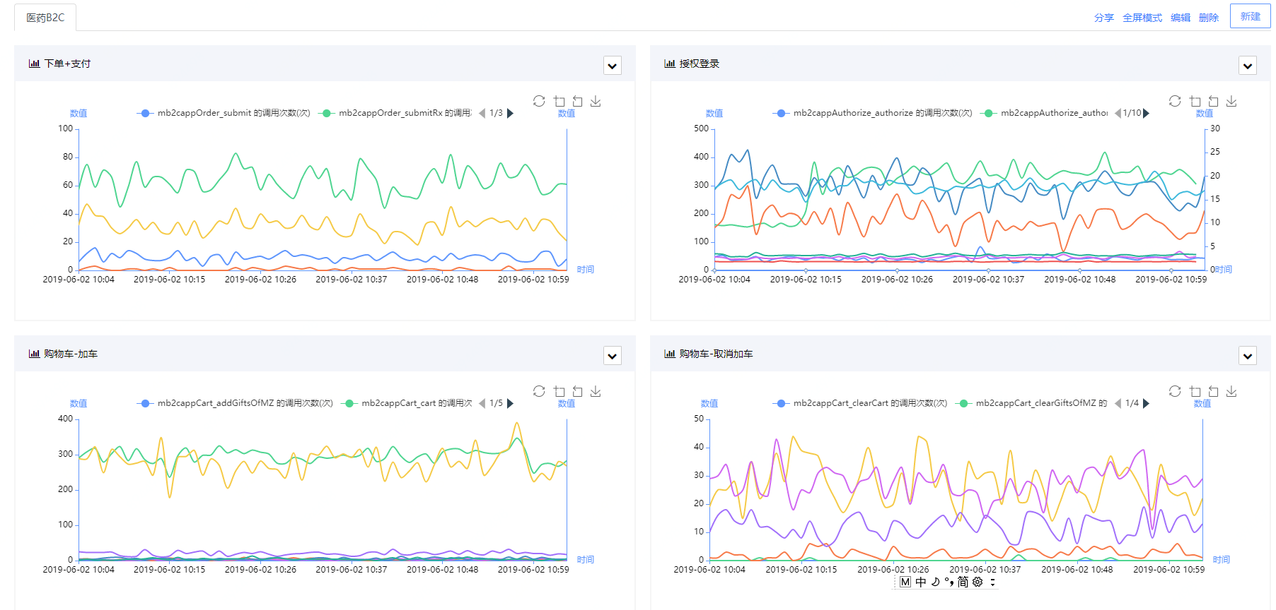
发布—监控报警
要点
1. 前端页面报警接入啄木鸟目前还在研究其他前端监控方案。
2. COLOR API 必须接入blue.jd.com 。打开调用次数、响应时间、可用率和异常监控
3. 后端所有接口和调用的外部接口接入UMP，核心接口设置京me语音报警。
Blue监控大屏

Slide 17
感谢您的时间。
THANKS.

